Slide 1
«А был тот богатырь из здешних мест»
МКУК «Кильмезская МБС»
Рыбно-Ватажская СБФ
Проект «Имя героя Великой Отечественной вой
на библиотечной карте Кировской области»
.
2015

Slide 3
Фамилия этого богатыря – Молчанов. К нему не раз заходили корреспонденты, а скульптор даже лепил его в костюме водолаза. Родом он, вятский мужик, из большой крестьянской семьи. Родился в деревне Байбеки в 1893 году. Незадолго до революции попал под рекрутский набор и два года тянул солдатскую лямку на царской службе. Принимал участие в свержении самодержавия в городе Баку. После революции, уже в 1918 году был направлен на учебу в водолазную школу, и эта в общем – то случайность определила его судьбу. Старейший водолаз экипажа подводных работ особого назначения. Он отдал этому мужественному делу 51 год – целую жизнь! До 70 (!) лет он непосредственно «ходил под воду», а потом еще десяток лет продолжал работать в качестве консультанта и руководителя при погружениях - никто лучше Молчанова не знал всех тонкостей и всевозможных случайностей труда водолаза.

Slide 6
А биография Леонида Гурьяновича принята на хранение в музей Военно-морского флота. В ней год за годом скупым календарным языком изложен послужной список старого водолаза:
В 1918 году в декабре месяце был списан в город Саратов в военно-морскую водолазную школу…
В 1927 году работал в Ленинграде по ремонту набережной левого берега Невы выше Дворцового моста…
В 1930 году работал в Херсоне по восстановлению порта на реке Днепр…
В 1932 году работал на Днепрострое. Производили под водой резку металлических шпунтов, поднимали их наверх, разбирали ряжи…
Работал, работал… Обычные слова, но за ними секунды, минуты и часы напряженной борьбы со стихией. Потому что спускаясь под воду, не знаешь, какая каверза тебя подстерегает там, на глубине 10, 15, 20 метров. Одно неосторожное движение – и можно провалиться в пробоину затонувшего судна, или предательский камень зажмет патрубок дыхательного шланга, да мало ли что. Водолаз, как и сапер, не должен ошибаться.
Но из всех полных неожиданностей и риска дней сам Леонид Гурьянович выделяет пять, точнее четыре ночи и один день, о которых в биографии сказано так:

Slide 7
1942 год. Работал на прокладке электрокабеля по дну Ладожского озера от местечка Коккарево до косы Кареджи.
Над землянкой свистел свирепый штормовой ветер, далеко по берегу расшвыривавший мутные волны. В такую погоду ни одно судно не выдержит ладожской болтанки, когда волна, кажется, ударяет одновременно в корму и нос, слева и справа.
-Значит, все – таки сегодня начинать? -Хриплым застуженным голосом переспросил Леонид Гурьянович.
-Сегодня же, ночью, - качнул головой подполковник Михайлов.
Кто жил тогда, в ноябре 1942 года, в Ленинграде, помнит, как на кануне праздника 25-й годовщины Октября в домах зажегся свет, настоящий электрический свет. И в домах, и на заводах, и в госпиталях. И пошел трамвай. Была ни с чем не сравнимая радость.
Её принесли водолазы, соединившие Волховскую ГЭС с осажденным Ленинградом. Они сделали то, чего до них никто не осмеливался сделать: протянули по дну Ладоги пять раз по 27 километров под водой. Пренебрегая опасностью, Молчанов вышел со своей группой водолазов на Ладогу. Были и гитлеровские стервятники. Сыпались бомбы. Двух водолазов потеряли.
Но точно в назначенный день ленинградцы получили волховский свет. Получили из рук водолаза Молчанова и его друзей…

Slide 8
Дорогой жизни принято называть только ледовую тропу через Ладогу

Slide 9
Но дорогой жизни по праву можно считать электрокабель, телефонную связь, бензопровод, проложенные по дну озера вот этими замечательными людьми – водолазами 27 отряда ЭПРОН

Slide 11
Немцы потопили близ Осиновицы баржи с зерном. Ждать нельзя было ни минуты. В блокадном Ленинграде от голода умирали каждый день сотни людей. И тогда водолазы ушли под воду, чтобы спасти зерно, спасти от голода людей. В час, как говорится, по чайной ложке, с огромным риском для жизни, дело двигалось медленно. И тогда Молчанов предложил использовать инжектор, что-то типа откачивающего насоса. Сам его установил, и уже ничто, ни бури, ни авианалёты не могли помешать бесперебойной выгрузке разбухшей массы, вошедшей в историю блокады под именем «молчановской каши». За то короткое время удалось разгрузить пять потонувших барж.

Slide 12
Мы рассказали всего о двух героических эпизодах военной поры, о которых писали и в журнале «Огонек», и в газетах «Правда», «Строительный рабочий», «Вечерний Ленинград» и «Кировская правда», «Сельская трибуна». А сколько их было на счету Молчанова и в военное, и в мирное время, вряд ли он сосчитал бы и сам.
Из биографии Л.Г. Молчанова:
1967 год. Работает старшиной плавкрана…
Если сложить все часы и дни, проведенные Леонидом Гурьяновичем под водой, то получится 625 суток. 625 суток на дне морей, рек и озёр. Почти два года под водой! Вряд ли кто и по сей день побил этот рекорд!

Slide 13
Корабли на рейде

Slide 14
Письмо Леонида Гурьяновича учащимся Рыбно-Ватажской школы

Slide 15
Встреча в Смольном ветеранов – участников прорыва блокады Ленинграда. 1973 год

Slide 16
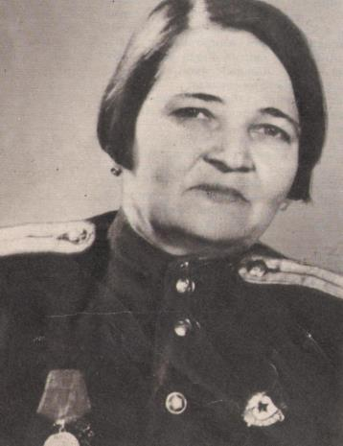
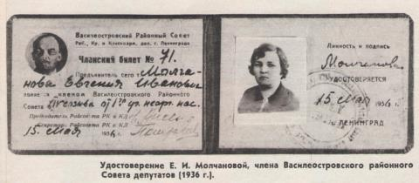
Жена Леонида Гурьяновича – Евгения Ивановна очень любила свою страну и в тяжелые минуты старалась помочь ей чем могла. Она была депутатом Василеостровского райсовета, работала в комиссии по ликвидации беспризорности. Была она общественница в первозданном, чистом значении этого слова. И какие бы должности не приходилось ей занимать, она никогда не жила только для себя.

Slide 17
Из сорока лет семейной жизни, супруги Молчановы провели вместе не более десяти. Он всегда в море, она – на работе. На четыре года разлучила война. Со своим госпиталем Евгения Ивановна исколесила немало фронтовых дорог. И всё же, не смотря на частые разлуки, это был прочный, освященный взаимной любовью, союз.
Супруги воспитали четверых детей, двое из которых были приемными.

Slide 19
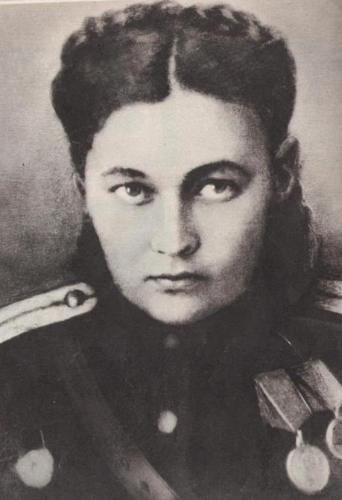
Их дочь, Маргарита Леонидовна, в 20 лет добровольно ушла на фронт в воздушно-десантную дивизию. О том, что стала курсантом спецшколы, матери она лишь намекнула в письме: «У меня на шинели голубые петлички и серебряные птички». Позже узнала, что мать, человек опытный, после этого намека места себе не находила, хорошо понимая, куда могут забросить её эти самые птички.
Ей и в самом деле пришлось воевать на пяти фронтах, прыгать с парашютом, драться в тылу. Была ранена.

Slide 20
Именно Маргарита Леонидовна стала историком собственной семьи, кропотливо и бережно собравшей воспоминания, награды, письма, документы, фотографии, относящиеся к жизни тех, кто начинал и продолжает отцовский род.
Семь толстенных, тщательно оформленных альбомов – итог этой работы. А её смысл точно выражен словами, которыми открывается самый первый, отцу посвященный альбом:
«Мой отец, а ваш прадедушка был корнем жизни нашей семьи….Вы будете расти и всё больше понимать, что дедушка оставил вам бесценное наследство – верность дому, Родине, трудолюбие, храбрость. Всё это он оставил вам на вечное хранение. Приумножайте эти богатства».

Slide 21
Приемный сын Молчановых –
Андрей Клименко. Известный скульптор.
Преподаватель в Киевском
художественном институте.

Slide 22
Правнук легендарного водолаза Дима Соколов

Slide 23
Прессовщик Геннадий Кравцов, приемный сын Маргариты Леонидовны

Slide 24
Маргарита Леонидовна с внуками Антоном, Светой, Владиком и Димой

Slide 25
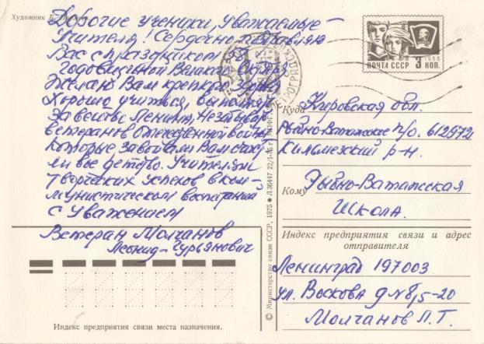
Многие годы учащиеся Рыбно-Ватажской школы поддерживали связь и с Леонидом Гурьяновичем, и с его дочерью Маргаритой Леонидовной. В архиве школы хранятся письма, фотографии, открытки, которые Молчановы посылали в школу. Оформлен альбом.

Slide 27
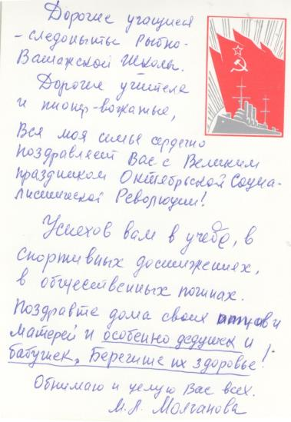

Slide 28
Самое дорогое и священное, что отец передаёт сыну, дед внуку, одно поколение другому, это память о былом, об опыте прошлого, о людях, чьи дела и творения умножали славу Отечества и возвышали свой народ. Память неотделима от сущности человека, без неё немыслима сама жизнь.

Slide 29
При подготовке презентации были использованы материалы из:
Архива МКОУ СОШ д.Рыбная Ватага;
Журнала «Огонёк»;
Газет « Строительный рабочий», «Правда», «Вечерний Ленинград», «Кировская правда», «Сельская трибуна»;
Личной переписки Л.Г. Молчанова и М.Л.Молчановой с учащимися Рыбно - Ватажской школы;
Книги Памяти Кировской области, том 17.

Slide 30
Презентацию подготовили:
Масленникова Елена Леонидовна, библиотекарь, учитель технологии и МХК МКОУ СОШ д.Рыбная Ватага;
Мельникова Татьяна Васильевна, библиотекарь Рыбно - Ватажской СБФ.

